Slide 1


Slide 2
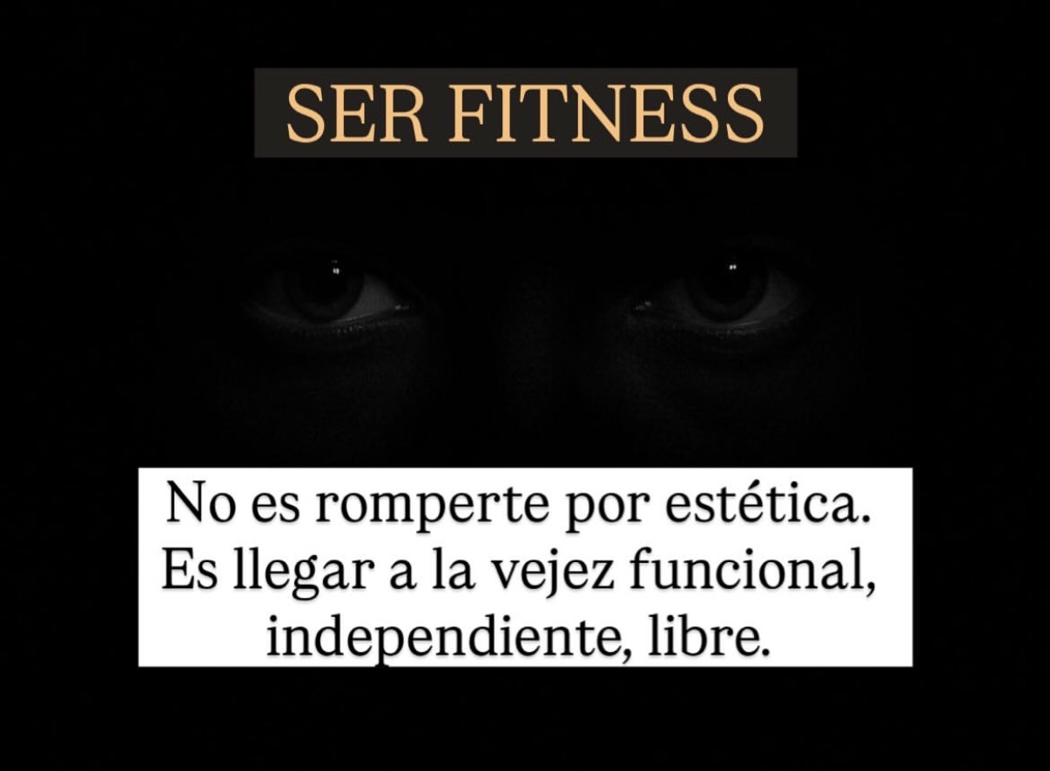

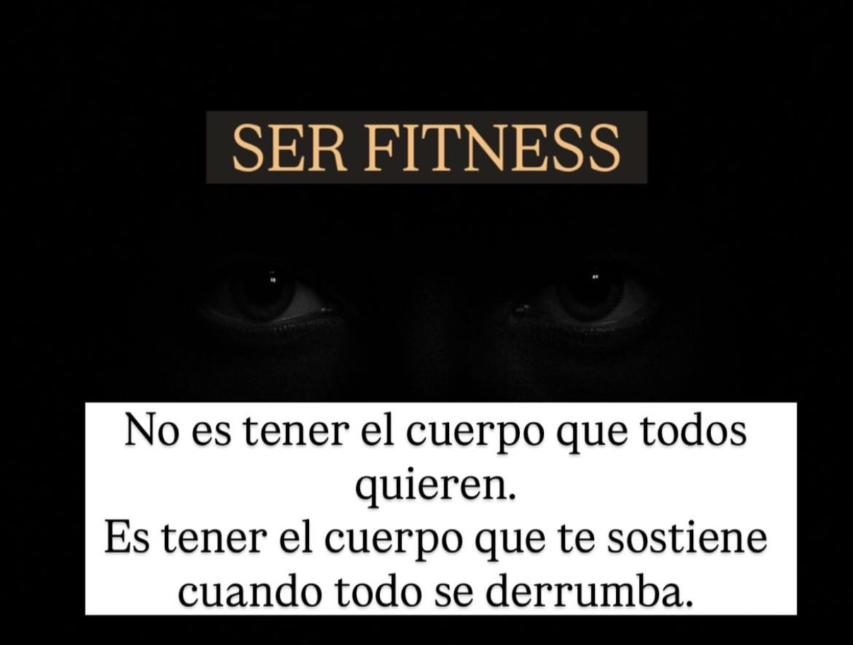
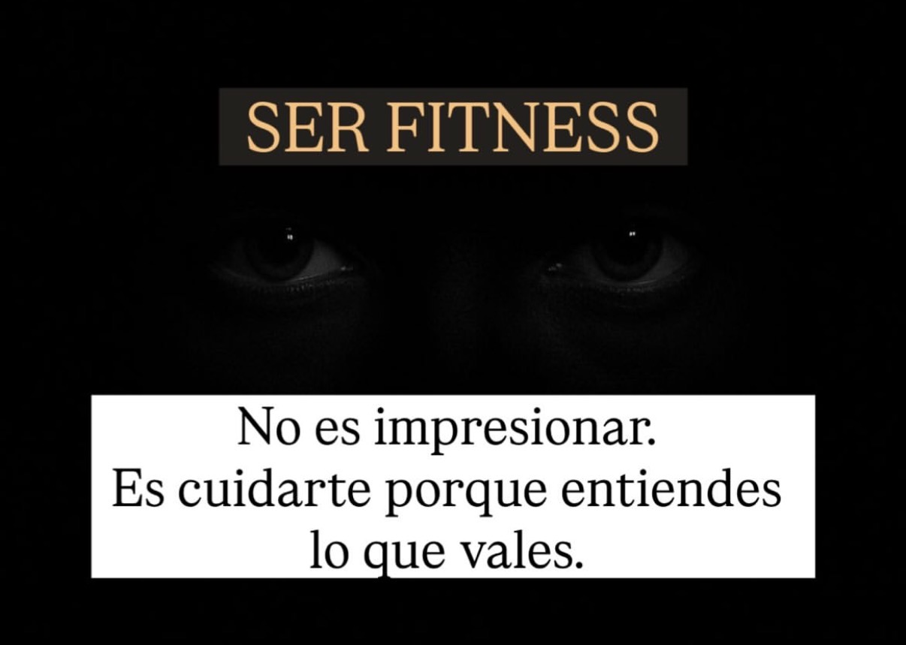
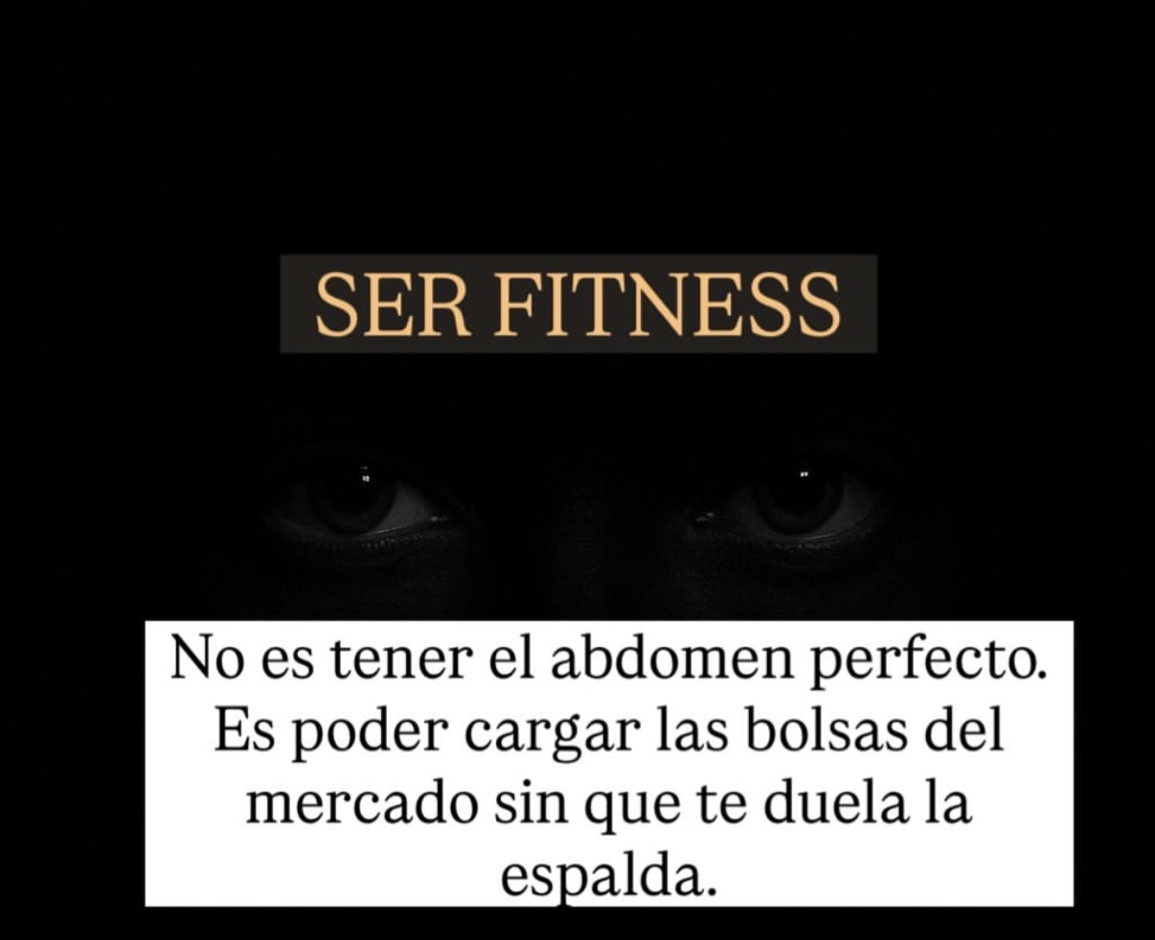


Slide 3

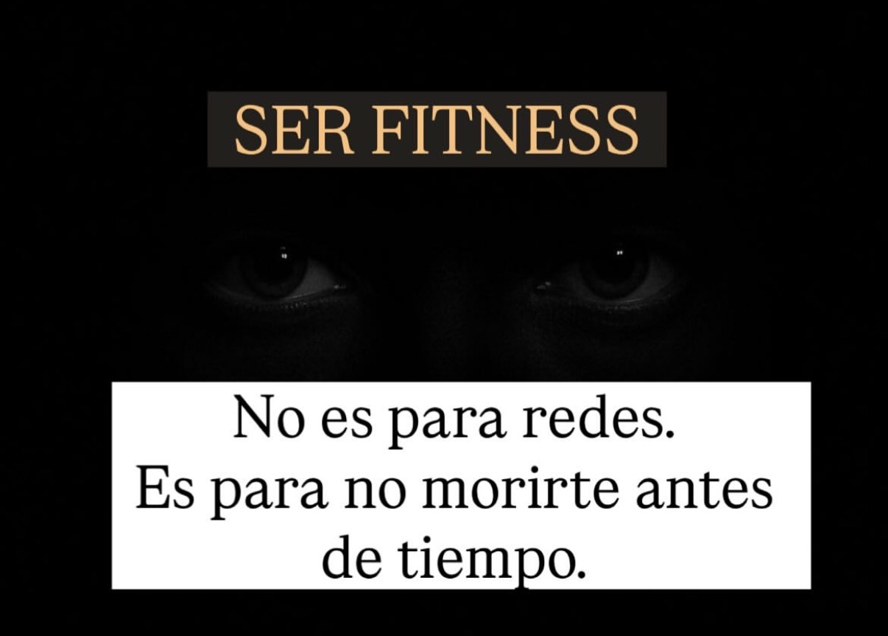
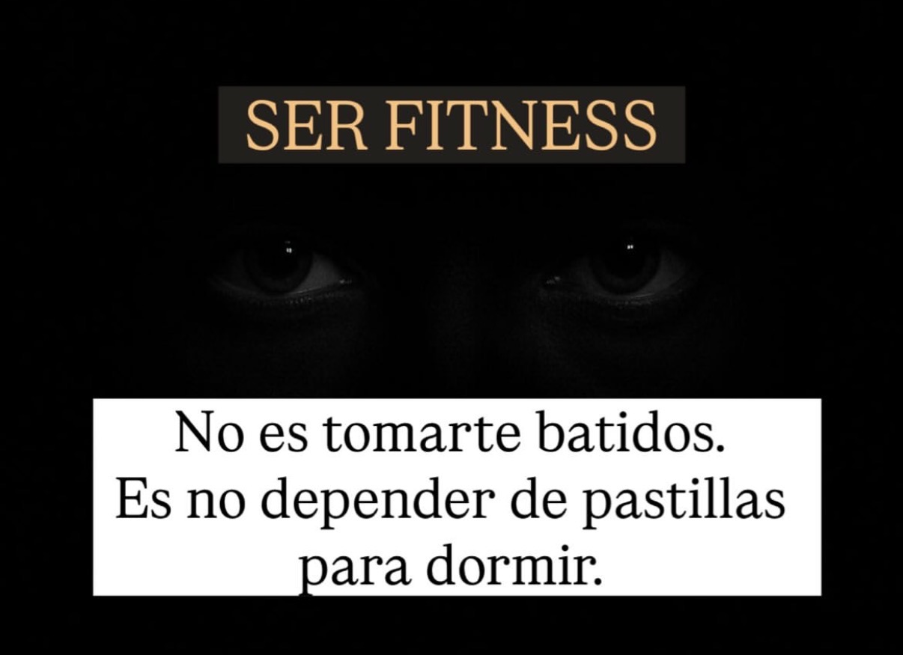


Slide 4
En ActiVida no entrenamos sólo para llegar más rápido…
Entrenamos para llegar enteros y felices.
Construimos un estilo de vida sostenible
con hábitos diarios.

Slide 5
MISIÓN
En ActiVida es fomentar y promover la práctica del atletismo entre sus miembros y la comunidad, ofreciendo un entorno de entrenamiento, competición y desarrollo de habilidades deportivas, además de promover un estilo de vida saludable y el compañerismo.

Slide 6
FILOSOFÍA
Ser una comunidad inclusiva y apasionada que inspira a personas de todos los niveles a descubrir su máximo potencial rompiendo sus propios paradigmas a través del running promoviendo la salud, la perseverancia y el compañerismo en cada paso, cada entrenamiento y carrera es una oportunidad para superarnos, disfrutando el recorrido mejorando la salud física y mental.

Slide 7
VISIÓN
Ser reconocidos como un club líder de running inovador a nivel local en la comunidad corredora, ofreciendo programas y servicios de alta calidad y vanguardia, promoviendo el desarrollo deportivo, físico y personal de los miembros.

Slide 8
FORMA DE TRABAJO
Siguiendo una planificación de entrenamiento con base a las ciencias del ejercicio para potencializar el rendimiento individual principalmente en carreras de resistencia:
Pista
Asfalto 5K 10K 21K 42K
Trail (cerro-montaña; distancias cortas, medias, larga y ultra)
Triatlón
Ciclismo

Slide 9
SISTEMA
Entrenamientos
Semi personalizados
Una parte del entrenamiento es presencial Te ves con el entrenador y el grupo ciertos días fijos:
Ejemplo:
Martes: pista o técnica de carrera
Jueves: fuerza / técnica
Domingo: fondo largo en grupo
Y otra parte es a distancia (online / individual) El resto de la semana cada atleta entrena por su cuenta, siguiendo un plan que el coach manda:
Plan semanal por WhatsApp, app o Excel
Ritmos, distancias y objetivos de cada sesión
Retroalimentación con videos, mensajes, comentarios de cómo se sintieron, etc.

Slide 10

¿EN QUÉ NIVEL DE CORREDOR ESTÁS?

Slide 11
🟢 NIVEL PRINCIPIANTE/INICIACIÓN
Tiempo corriendo: 0 a 6–9 meses.
Frecuencia: 2–3 días por semana (a veces inconstante).
Fondo cómodo:
Corre o trota 20–40 min seguidos, o
Hace CACO (caminar–correr) en 5K.
Carreras:
Primera vez en 5K o corre 5K sin preocuparse por el tiempo.
Técnica:
Aún aprende postura, cadencia, braceo, respiración.
Objetivo principal:
Crear hábito, disfrutar, evitar lesiones, terminar sus primeras carreras con buena experiencia.

Slide 12
Aún puede ser principiante si…
Aunque lleve más de 1 año, muchos siguen siendo “principiantes” si:
Solo corre “por ratos” (deja y regresa seguido).
No tiene un plan estructurado.
No ha construido todavía una base sólida
(poca resistencia, poca fuerza, poca experiencia en competencias).

Slide 13
NIVEL INTERMEDIO
🟡
Perfil:
Tiempo corriendo: 6–12 meses o más con mayor constancia.
Frecuencia: 3–4 días por semana casi todo el año.
Fondo cómodo:
Corre 8–12 km o 60–80 min seguidos.
Carreras:
Ya ha corrido varios 5K y 10K, quizá un medio maratón.
Técnica:
Conoce conceptos básicos (ritmo por km, RPE, zonas), ya ha hecho algo de pista o cambios de ritmo.
Objetivo principal:
Mejorar tiempos, aprender a entrenar con estructura, prepararse para
10K y medio maratón con más seriedad.

Slide 14
NIVEL AVANZADO
🔵
Perfil:
Tiempo corriendo: 2 años o más de manera estructurada.
Frecuencia: 4–6 días por semana.
Fondo cómodo:
Hace 14–24 km con buena gestión de ritmo.
Carreras:
Varios medios maratones y uno o más maratones.
Le importa su marca personal, quiere bajar tiempos de forma clara.
Técnica:
Se adapta bien a entrenos específicos: series de pista,
tempo controlado, tiradas largas con cambios de ritmo.
Objetivo principal:
Mejorar rendimiento, trabajar detalles
(técnica, fuerza, estrategia de carrera, nutrición, etc.).

Slide 15
NIVEL ELITE
Tiempo corriendo: 5+ años entrenando con mucha constancia.
Frecuencia: 5–6 días por semana casi todo el año
Hace dobles sesiones
Fondo cómodo:
20–28 km según etapa de la temporada.
Carreras:
Buscan podium, clasificación a carreras específicas (Boston, p.ej.), o marcas muy exigentes.
Representa a México
Objetivo principal:
Optimizar cada detalle: ritmos, fuerza, técnica, descanso, nutrición, estrategia mental.

Slide 16
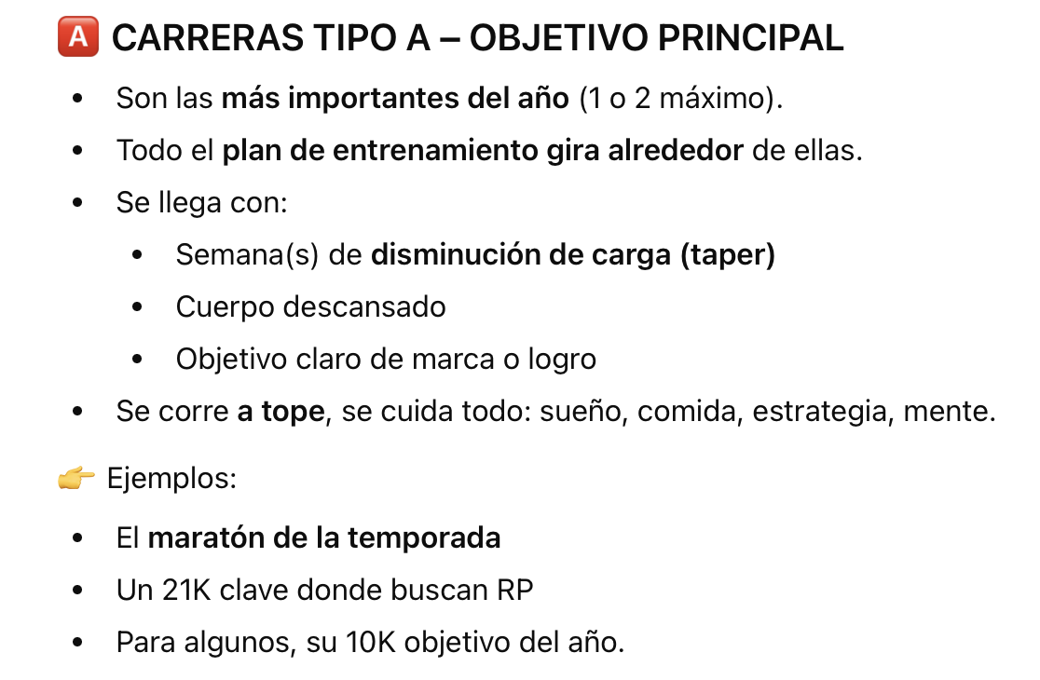

TIPO DE CARRERAS

Slide 17
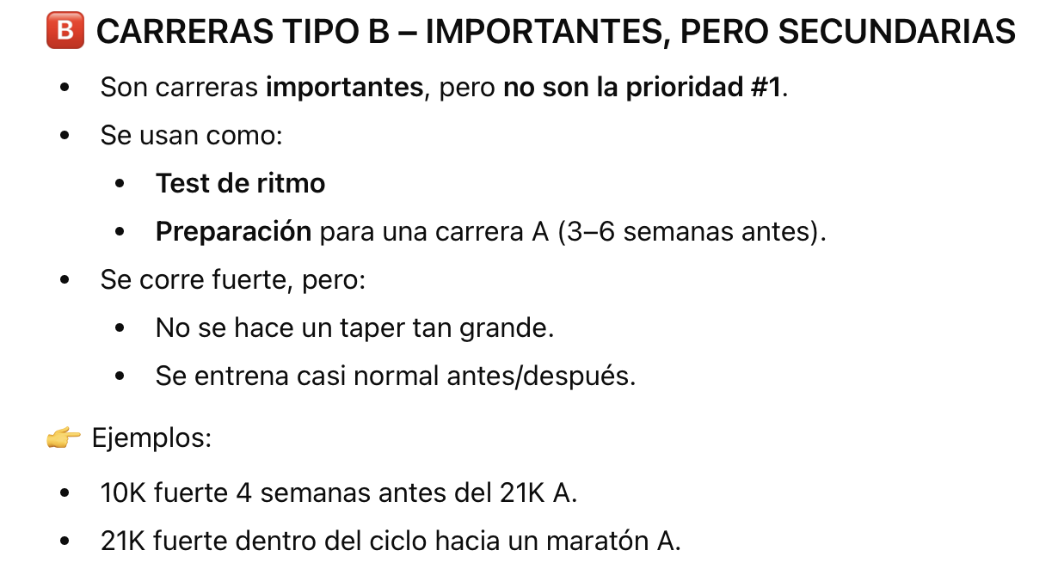
TIPO DE CARRERAS

Slide 18
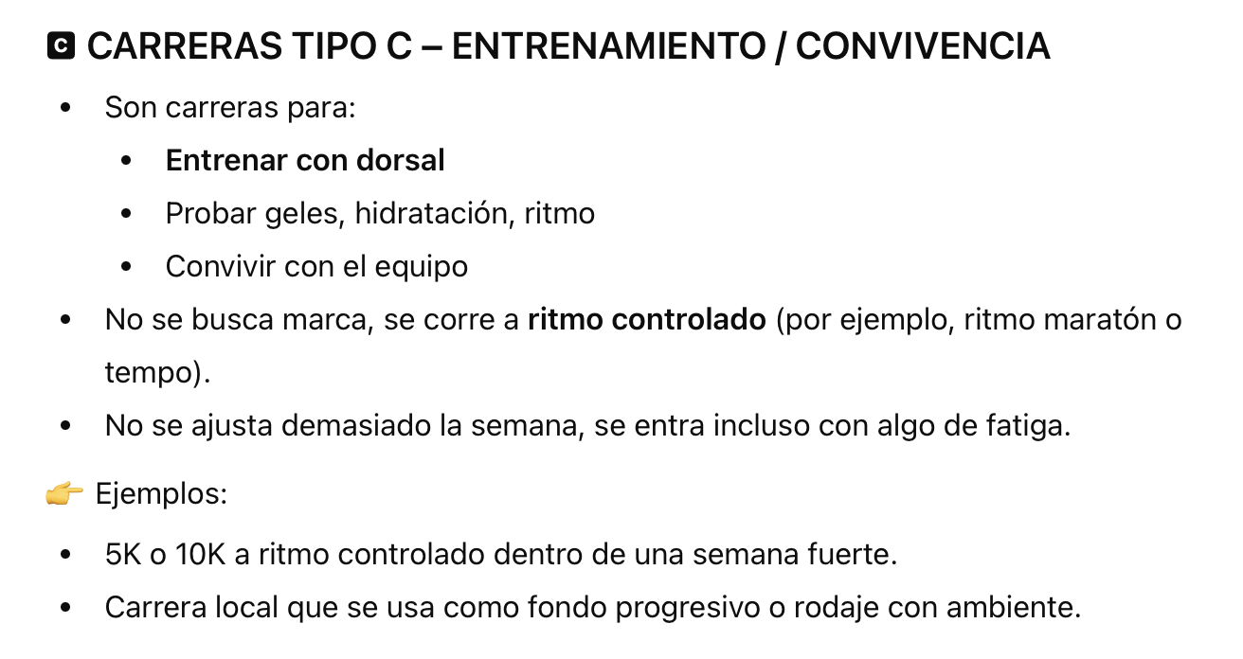
TIPO DE CARRERAS

Slide 19
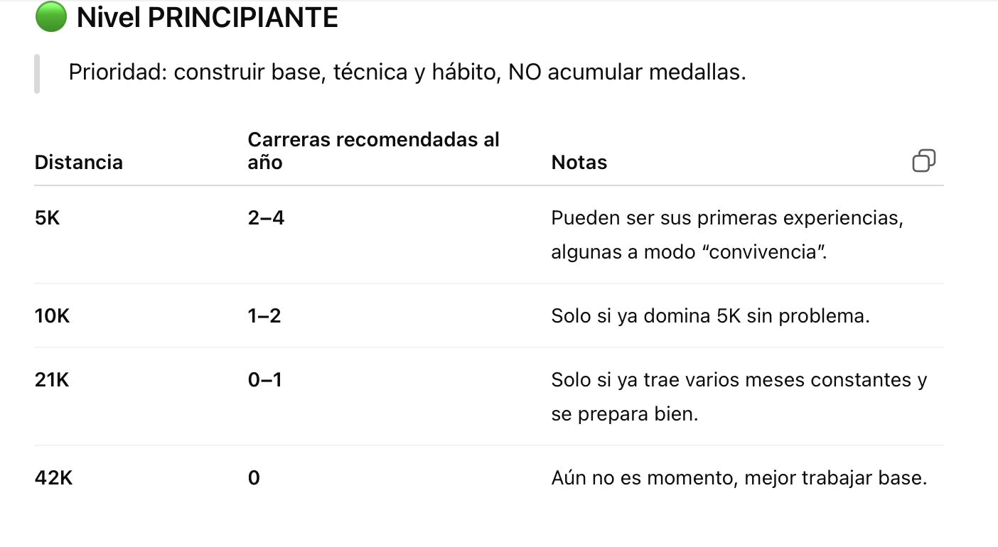
¿CARRERAS POR AÑO?
Depende de varios factores como experiencia, nivel de recuperación y objetivos personales.

Slide 20
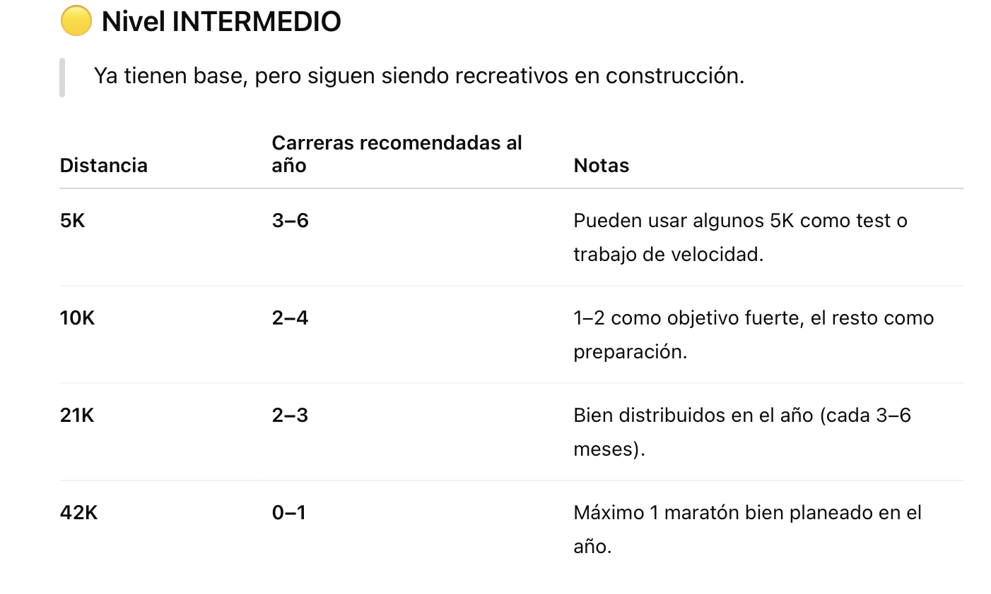

Slide 21
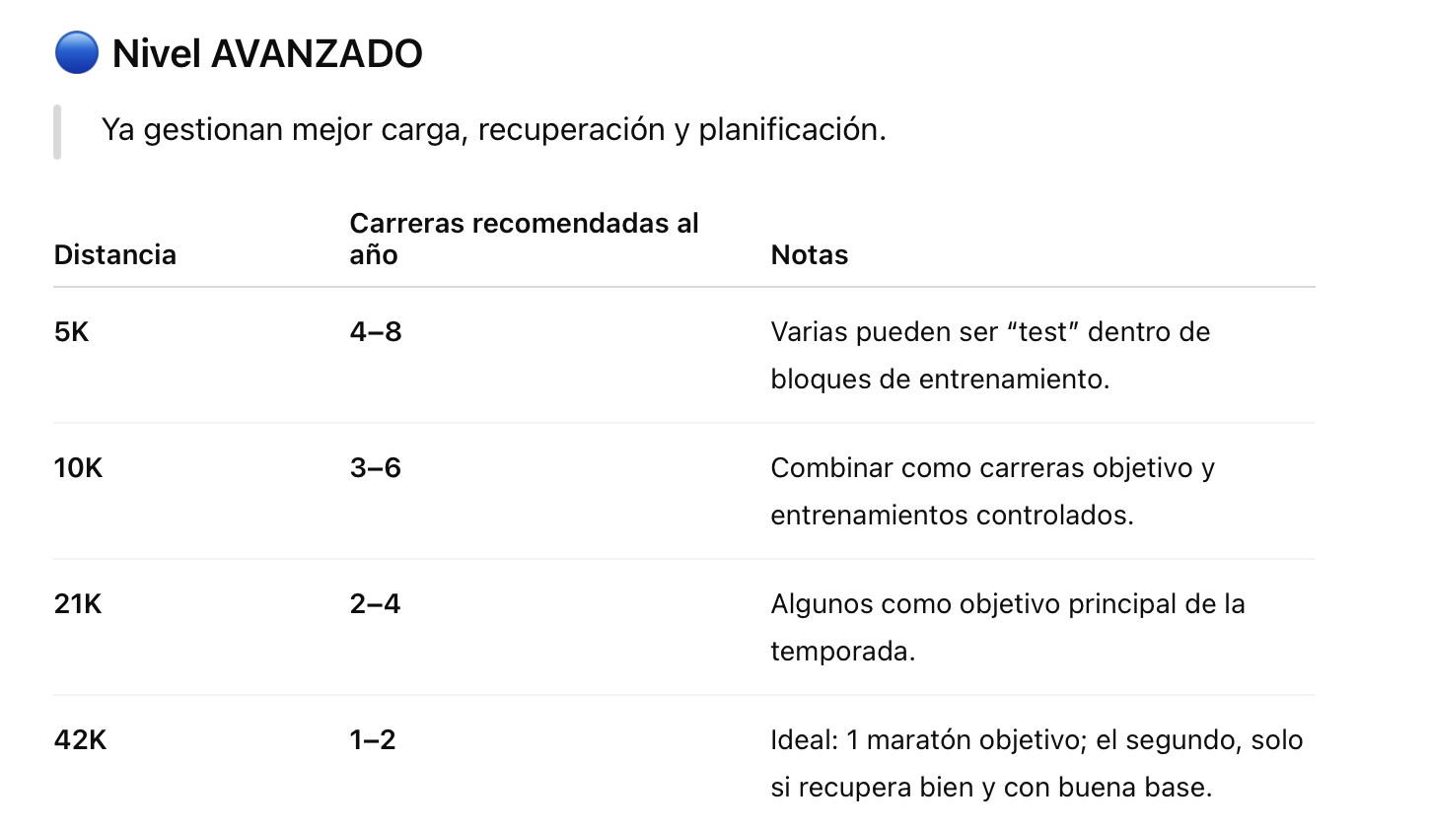

Slide 22
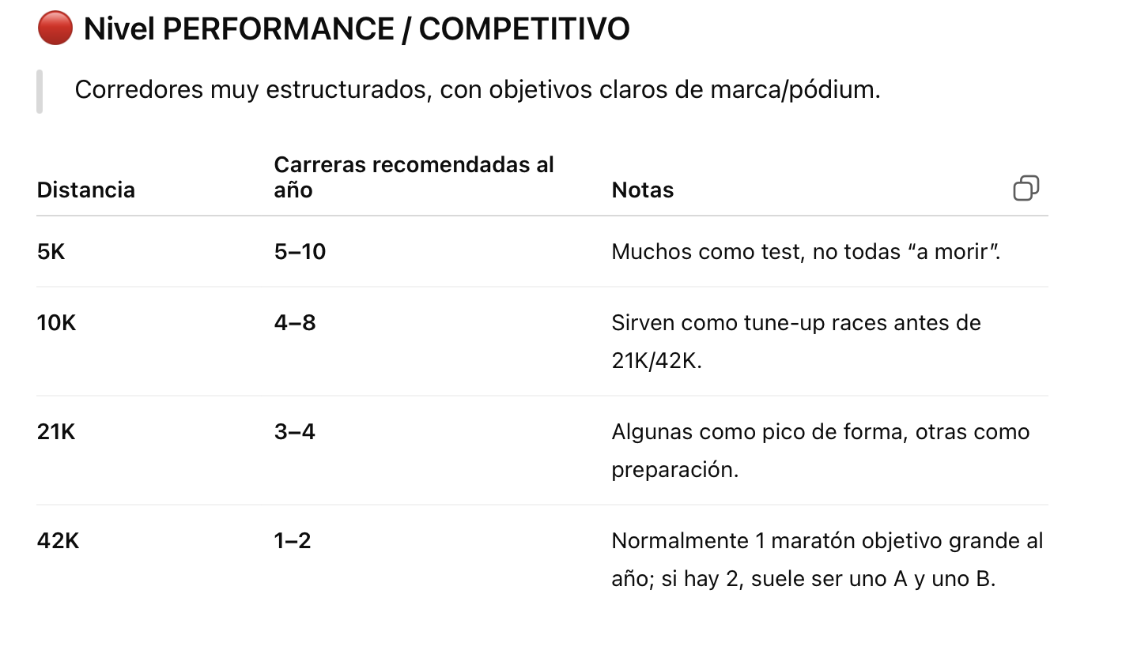

Slide 23
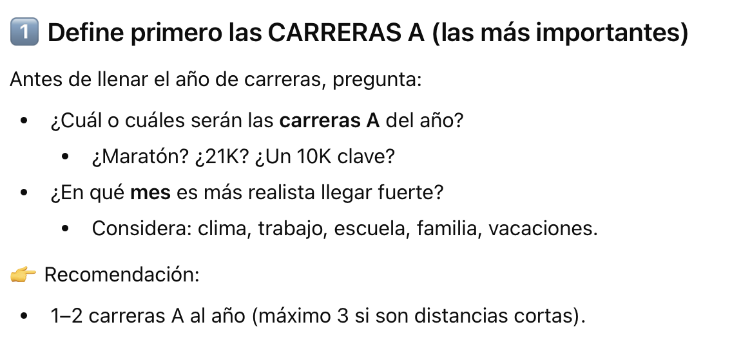
CALENDARIO DE COMPETENCIAS

Slide 24
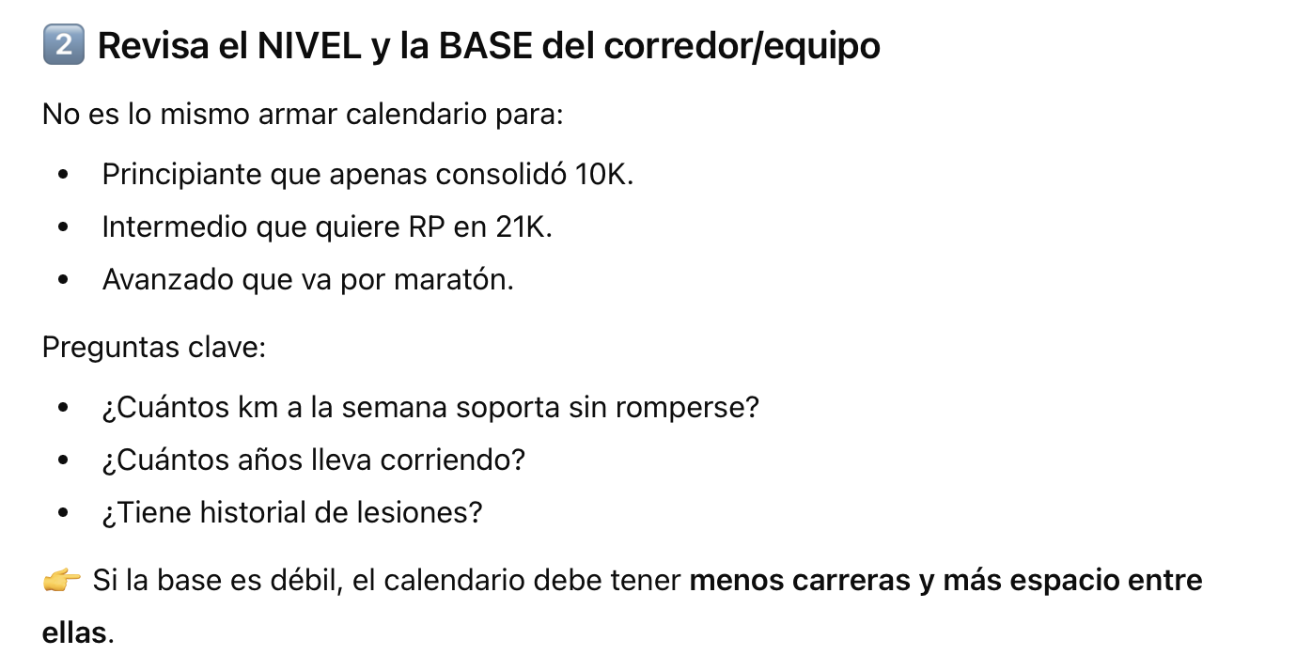
CALENDARIO DE COMPETENCIAS

Slide 25
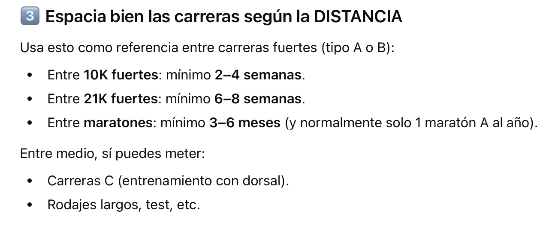
CALENDARIO DE COMPETENCIAS

Slide 26
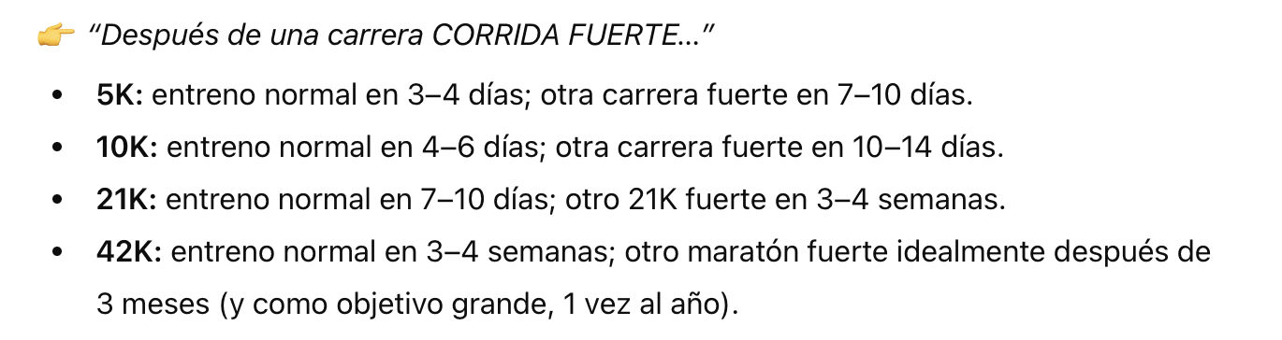
TIEMPO DE RECUPERACIÓN

Slide 27
CALENDARIO DE CARRERAS

Slide 28
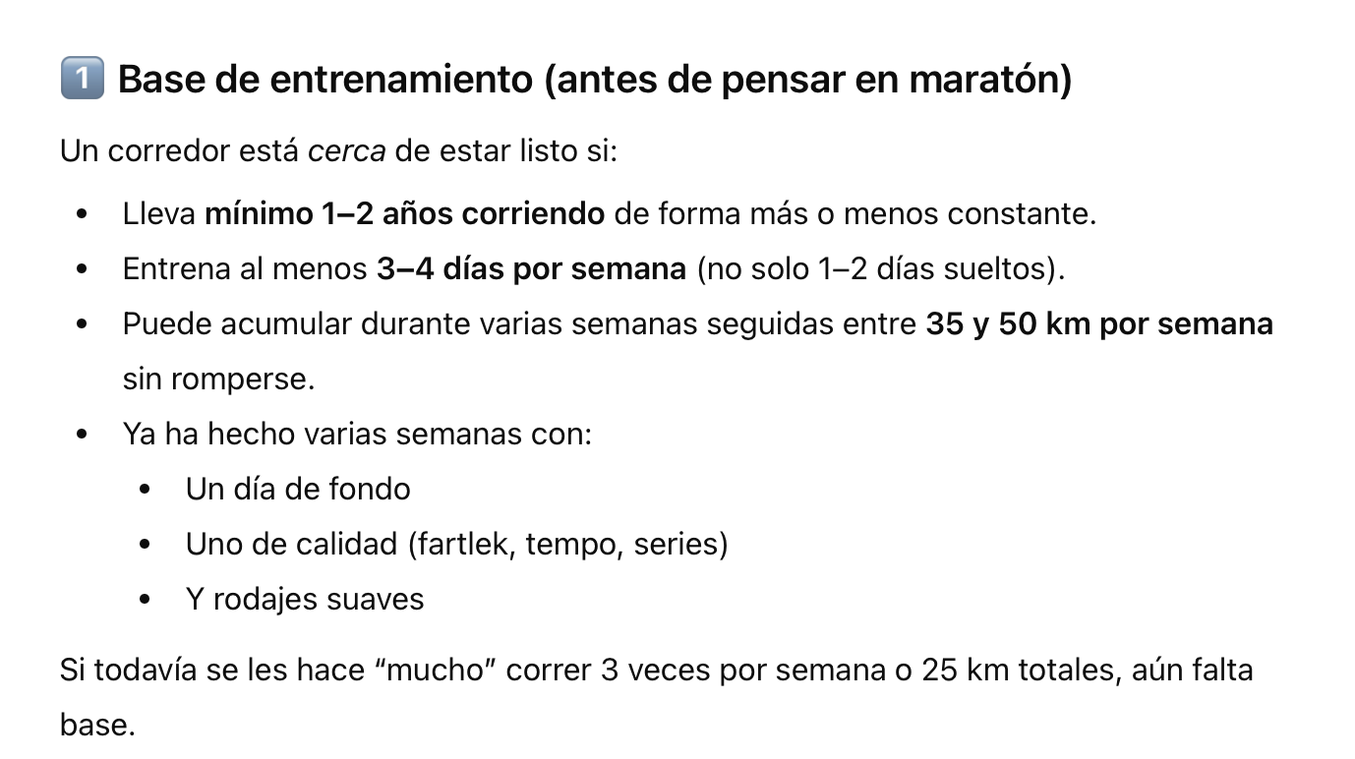
QUE CONSIDERAR PARA CORRER UN MARATON

Slide 29
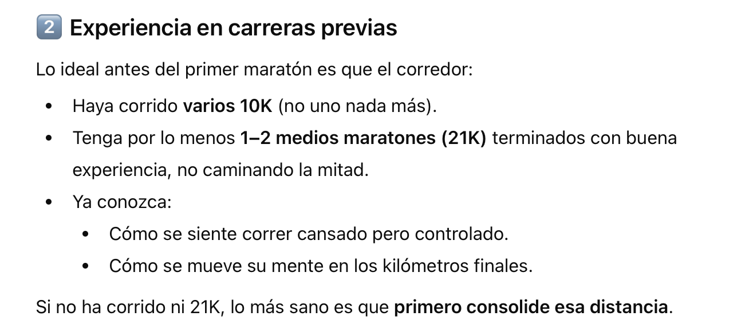
QUE CONSIDERAR PARA CORRER UN MARATON

Slide 30
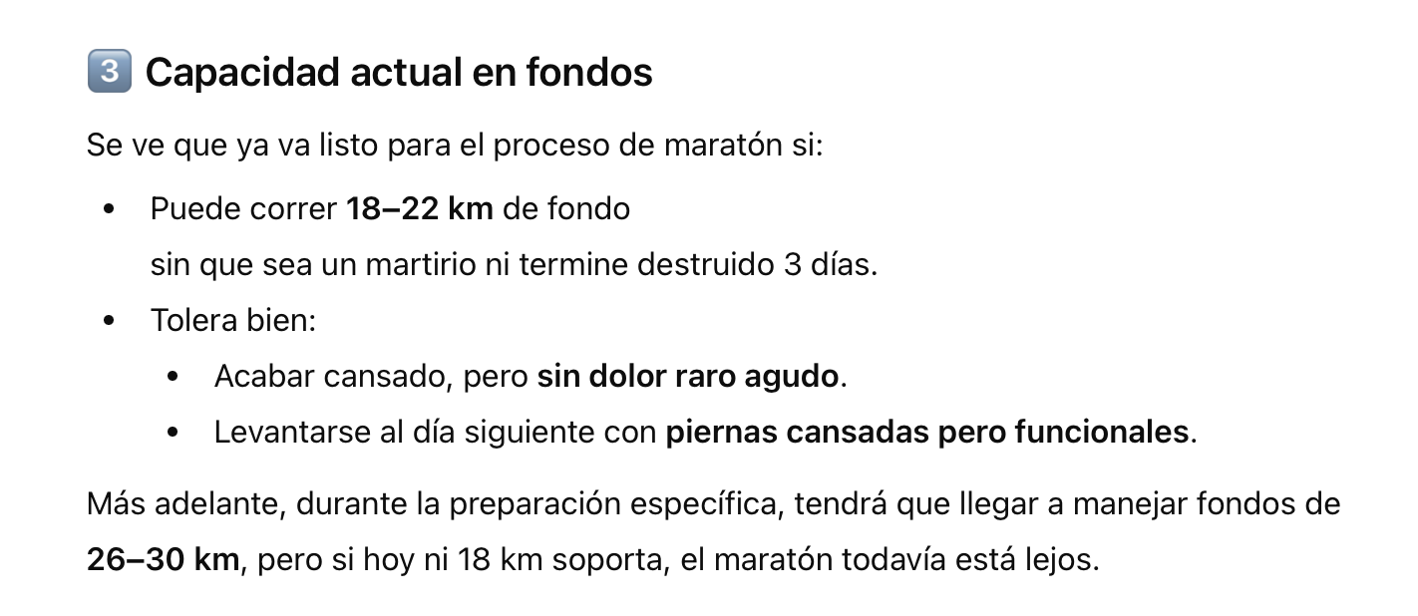
QUE CONSIDERAR PARA CORRER UN MARATON

Slide 31
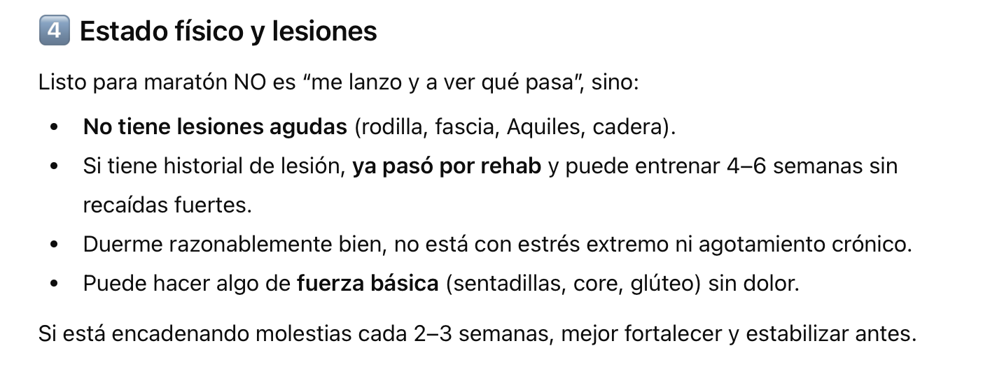
QUE CONSIDERAR PARA CORRER UN MARATON

Slide 32
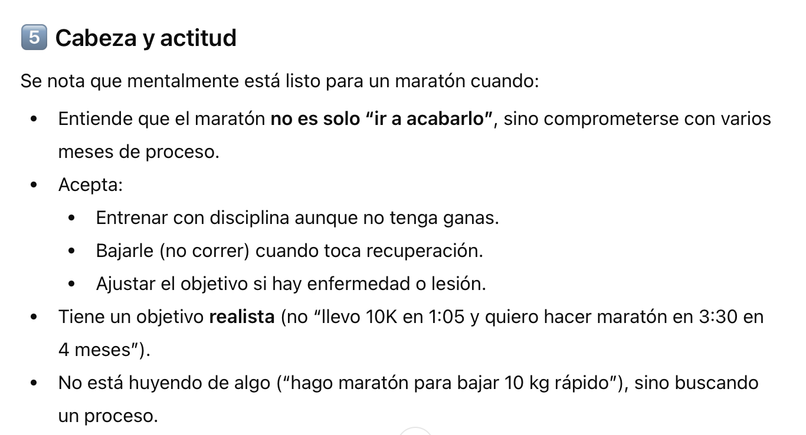
QUE CONSIDERAR PARA CORRER UN MARATON

Slide 33
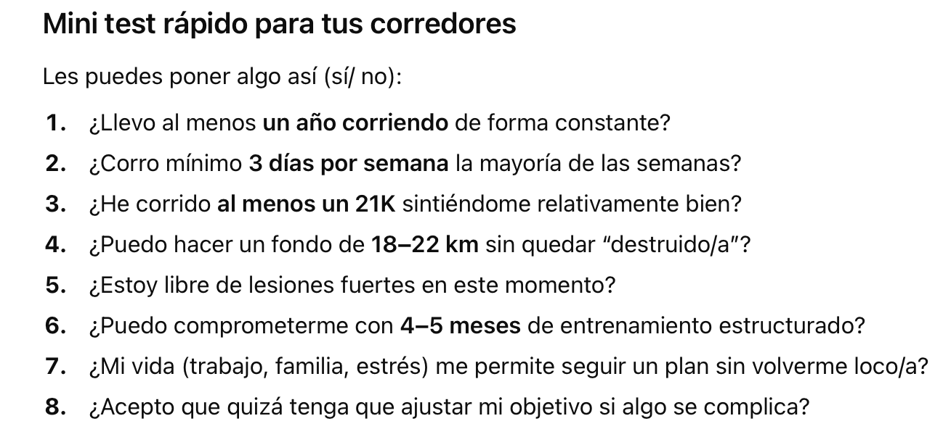
QUE CONSIDERAR PARA CORRER UN MARATON

Slide 34
QUE CONSIDERAR PARA CORRER UN MARATON
Que no te engañen las medallas:
un maratón no te hace corredor.
Lo que te hace corredor es el amor por correr,
en cualquier distancia

Slide 35
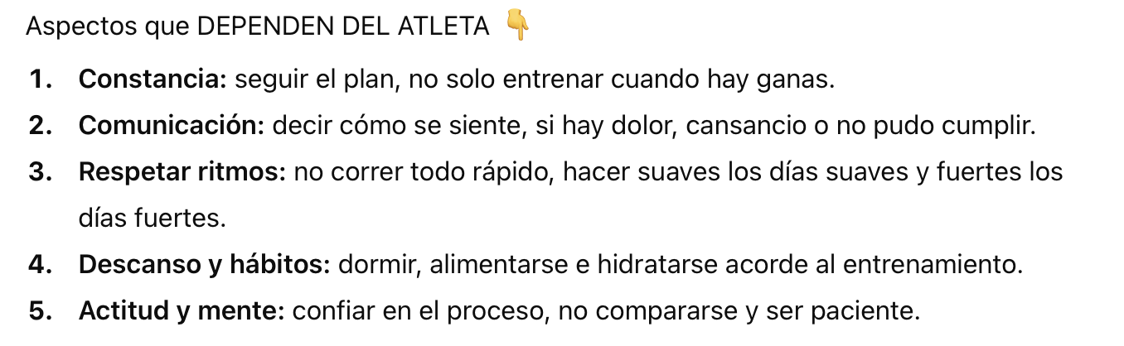
EL ÉXITO DE UN PROGRAMA DE ENTRENAMIENTO NO ES SOLO DEL ENTRENADOR, TAMBIÉN DEL ATLETA.
“Yo pongo el plan, pero tú pones el cuerpo, la mente y la constancia. El resultado es trabajo en equipo.” 🏃‍♀️💚

Slide 36
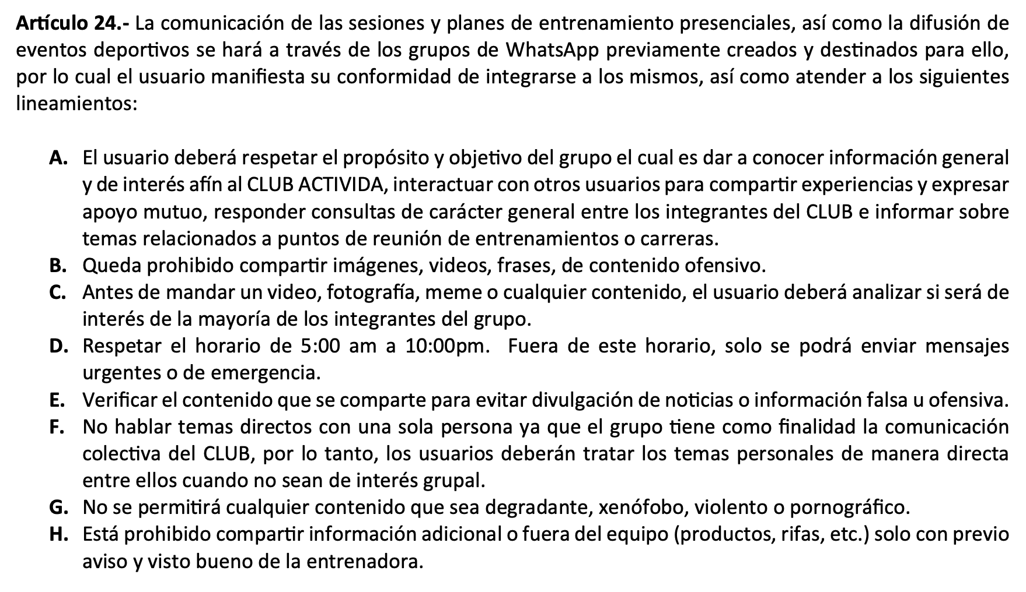
REGLAMENTO

Slide 37
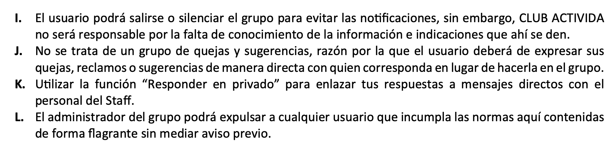
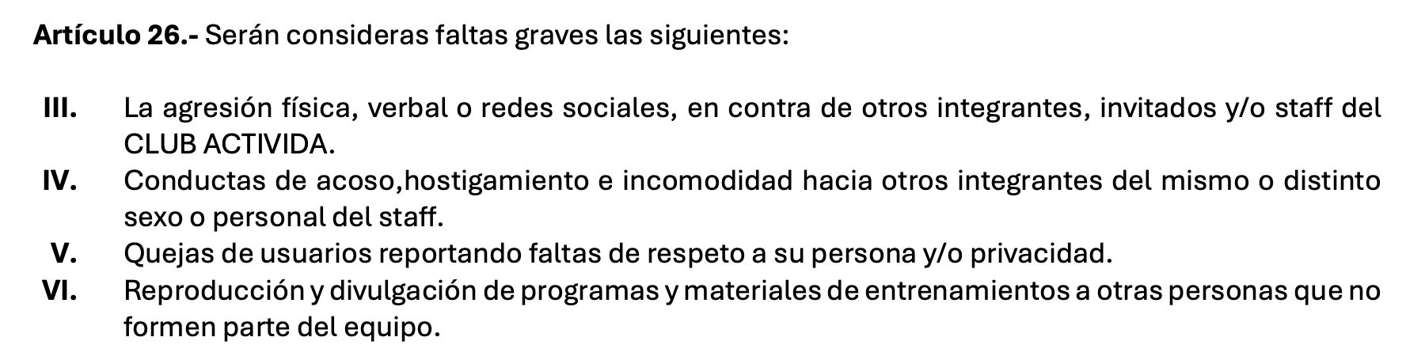
REGLAMENTO

Slide 38
REALIZAR PERIÓDICAMENTE LAS SIGUIENTES REVISIONES MÉDICAS
Recomendadas para conocer el estado de salud
y descartar cualquier enfermedad.

Slide 39
Revisión médica general Cada 6 meses
Biometría hemática Cada 6 meses
Análisis de pisada 1 vez al año
Electrocardiograma 1 vez al año
Prueba de esfuerzo Para correr maratón (42.195km)
Prueba de biomecánica En caso de presentar molestias
Descarga muscular Cada 6 a 8 semanas

Slide 40
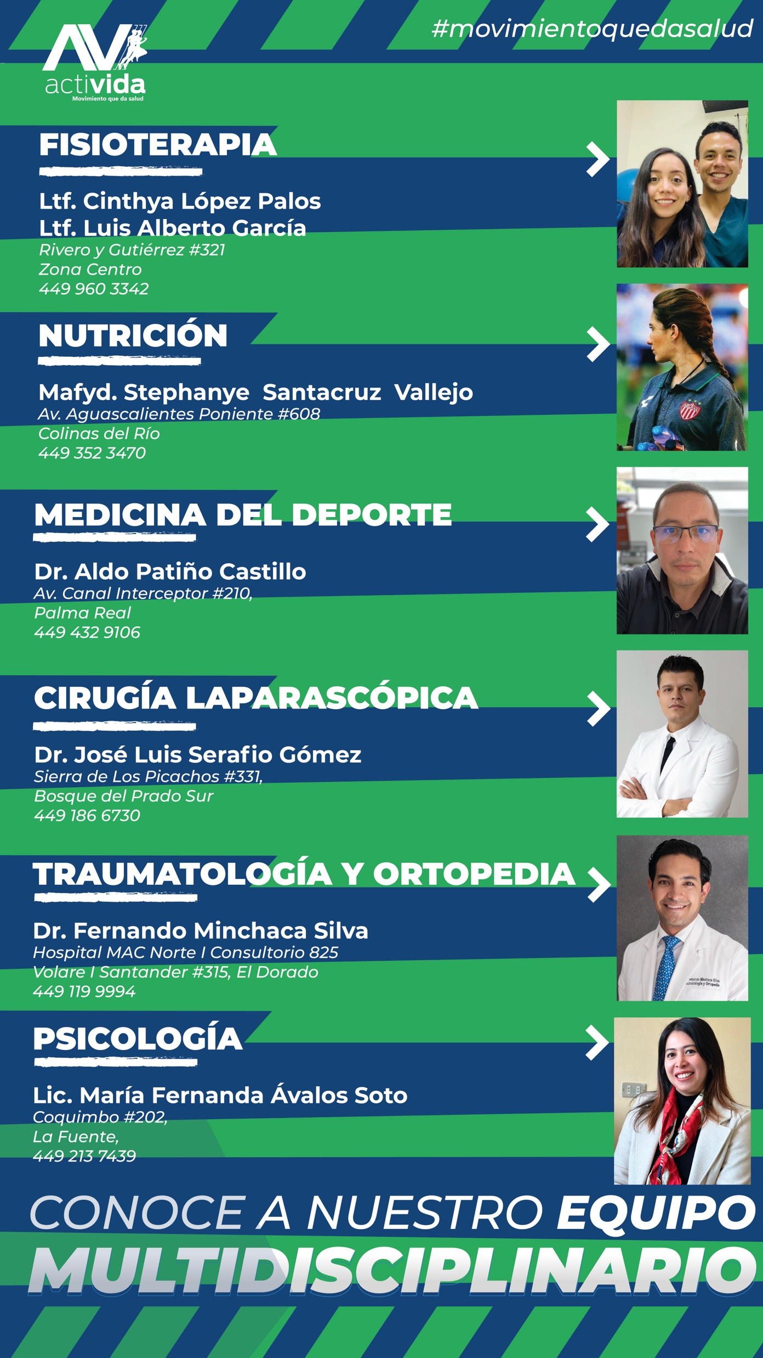
EQUIPO MULTIDISCIPLINARIO

Slide 41
Revisión médica general 1 vez al año
Constancia del entrenamiento De acuerdo al objetivo
Trabajo de fuerza 2 veces por semana
Trabajo de core 2 veces por semana
Trabajo de flexibilidad y movilidad 3 veces por semana
Prueba de biomecánica En caso de presentar molestias
Recuperación Alimentación, hielo
Descarga muscular Cada 5ª 6 semanas
Uso adecuado de calzado y rotación 600 a 800km 6 a 8 meses

Slide 42
RECOMENDACIONES
Avisar a la entrenadora cualquier molestia en el primer instante. No esperarse cuando no se pueda más.
Preguntar a la entrenadora si puedo hacer cambios de días de entrenamiento ya que está dosificado adecuadamente para la asimilación positiva de la carga
Avisar si asistiras a una carrera, si se modificara tu calendario
TRAINER PLAN
¿Cómo se usa?
El entrenamiento semanal se envía por la app los domingos por la noche.
Anticiparse un día antes por la noche checar el entrenamiento a seguir si tienes duda mandar mensaje a la couch

Slide 43
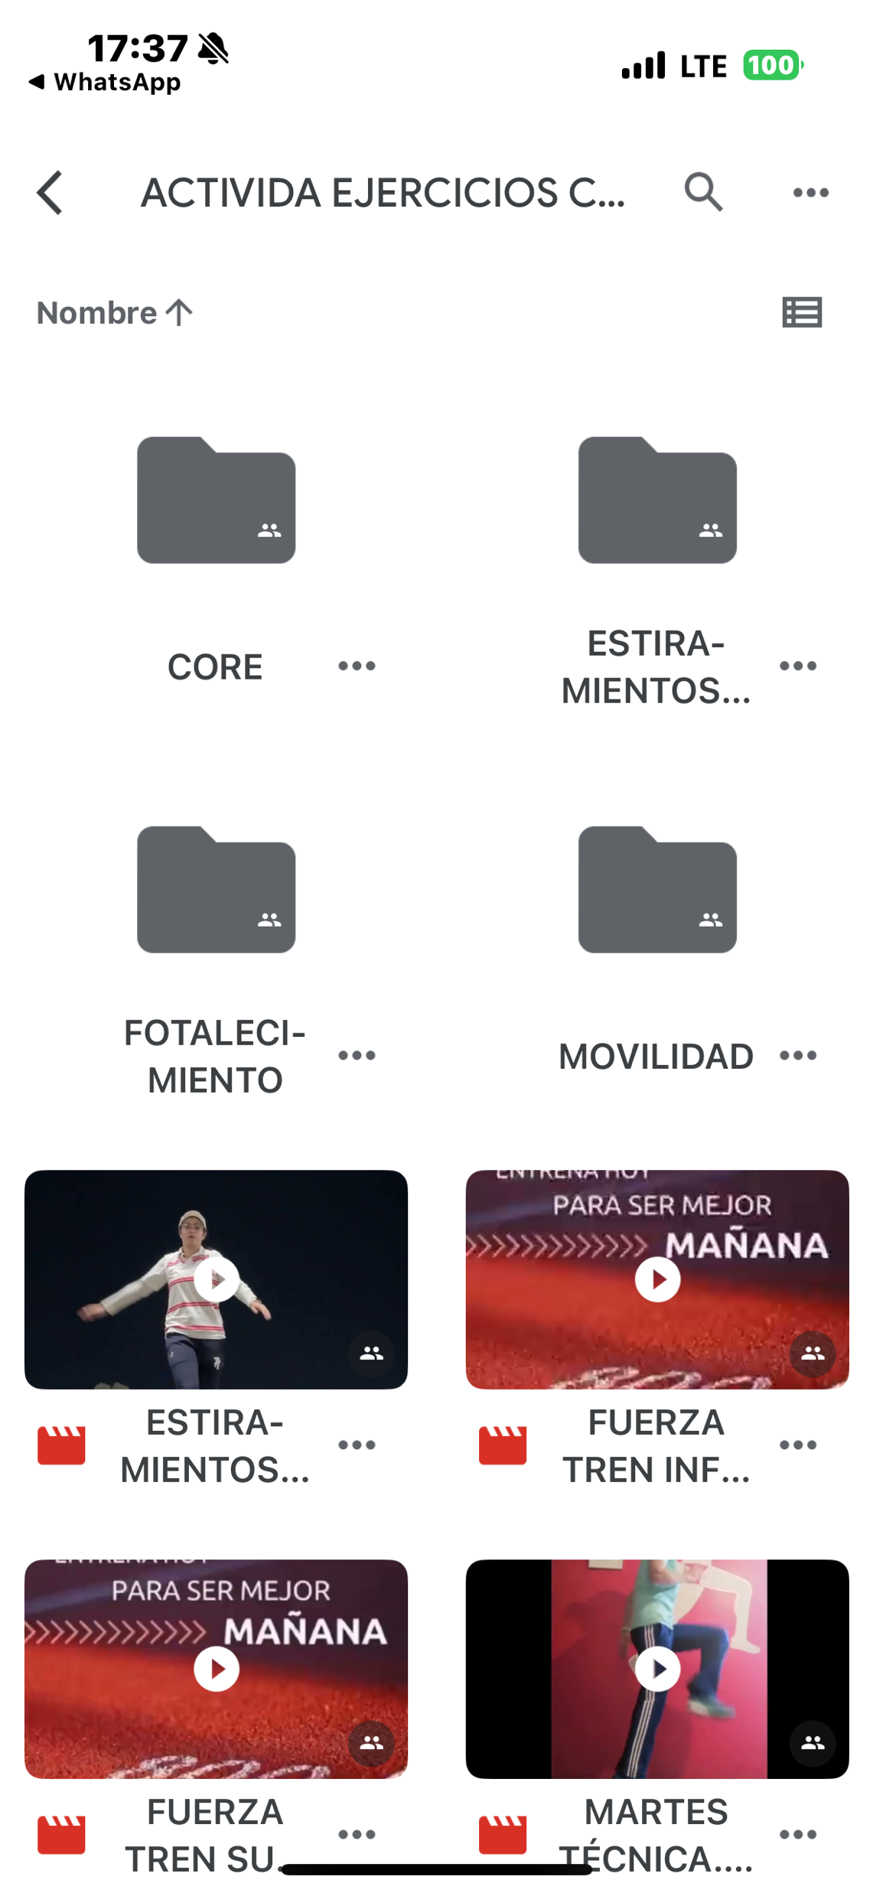
MATERIALES
SE ENCONTRARAN EN EL DRIVE EL LINK SIEMPRE ESTARA EN EL GRUPO DE INFORMACION FIJADO
VIDEOS DE FUERZA PARA REALIZAR EN CASA
EJERCICIOS DE CORE
ESTIRAMIENTOS DINAMICOS
EJERCICIOS DE MOVILIDAD
EJERCICIOS DE FLEXIBILIDAD
EJERCICIOS PARA PERIOSTITIS
EJERCICIOS PARA BANDA ILIOTIBIL
EJERCICIOS PARA CUADRICEPS
EJERCICIOS PARA SINDROME PIRAMIDAL
QUE ENCONTRARAS AHI

Slide 44
ACUERDOS
Revisión médica periodica:en caso de 21km correr electrocardiograma cada año
y 42.195km prueba de esfuerzo cada 5 años
Leer y respetar el reglamento.
Tener firmado la carta responsiva y el reglamento.
AVISAR : en caso de darte de baja, en ausencias mayores a un mes, deberá darse previo aviso al staﬀ, de lo contrario, deberá pagarse el mes completo.
Solo se manejarán 2 fechas de pago, los días 15 y primero de cada de mes
El tiempo máximo para realizar el pago serán 3 días naturales posteriores a la fecha asignada si no se cobrara una penalización de 50.00 pesos.

Slide 45
COMUNICACIÓN
DUDAS POR WHATSAP EN UN HORARIO DE 6 A 8 AM O DE 4 A 6 PM
POR MEDIO DE LA APP EN COMENTARIOS
LOS DIAS MIERCOLES LA COUCH SE COMUNICARA CONTIGO PARA FEEDBACK

Slide 46

VALORACIÓN

Slide 47
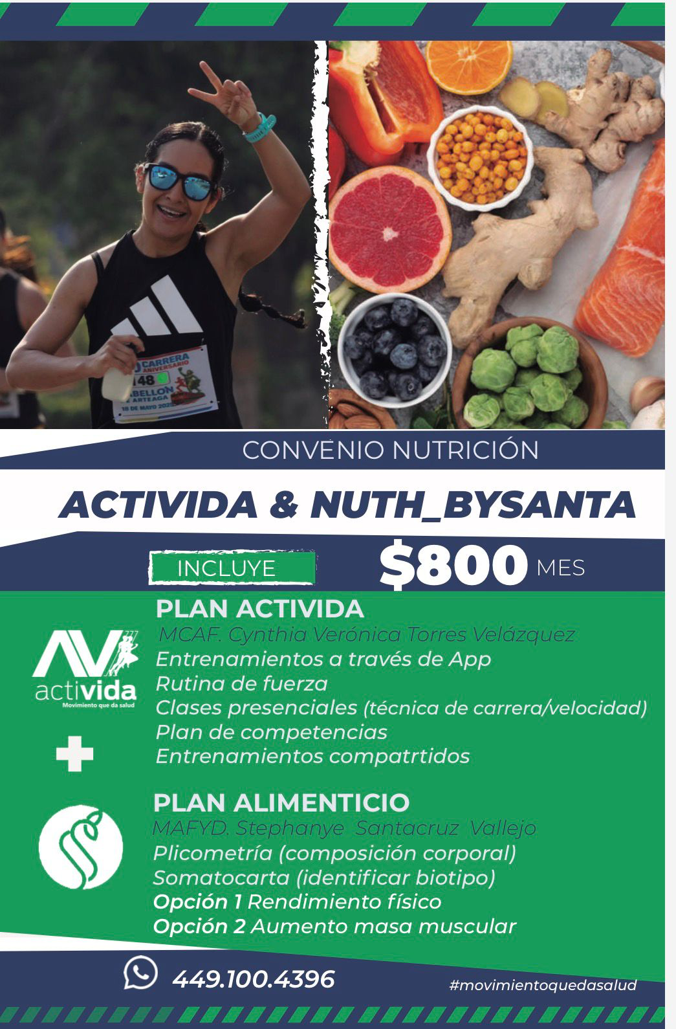
CONVENIOS

Slide 48
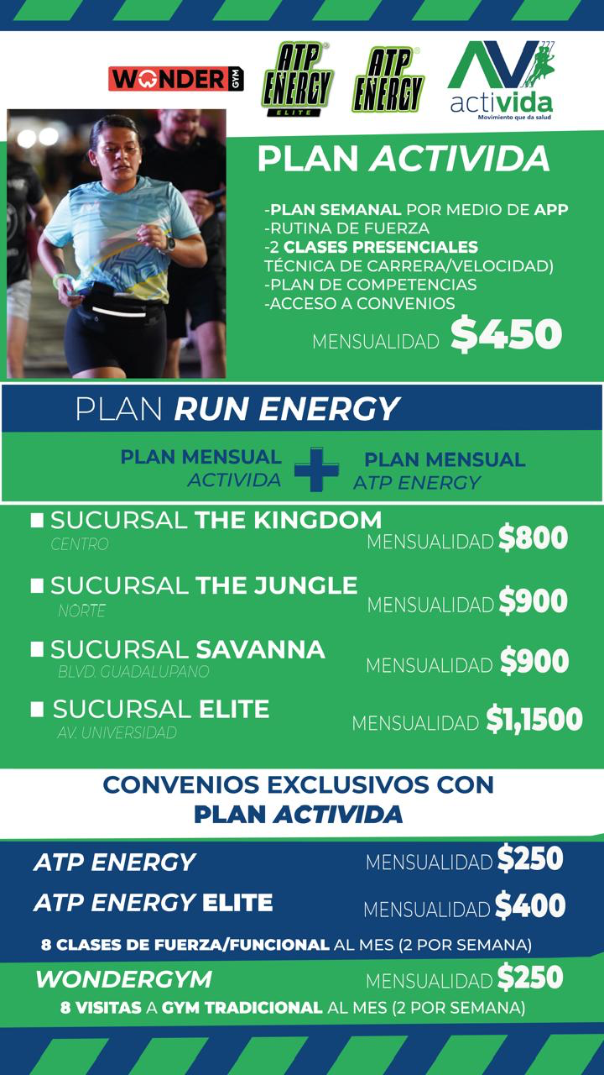
CONVENIOS

Slide 49

CONVENIOS
Av Héroe de Nacozari 210A entre Virrey de Mendoza y Damasco frente a los tribunales y 15% de descuento
Lunes a viernes de 7 am a 3 pm

Slide 50

CONVENIOS
Pikocitos
10% de descuento en la compra mínima de 1 bag grade en pedidos por whats 4491087785
@Pikocitos.ags

Slide 51

CONVENIOS
Boutique ( ropa para damas)
Shop online
20% de descuento en toda la tienda

Slide 52

CONVENIOS
Descuento del 15% en la compra de cualquiera de nuestros productos.
Síguenos en nuestras redes sociales:
IG: dako_y_robin

Slide 53

CONVENIOS
los miembros activos tendrían 15% de descuento

Slide 54
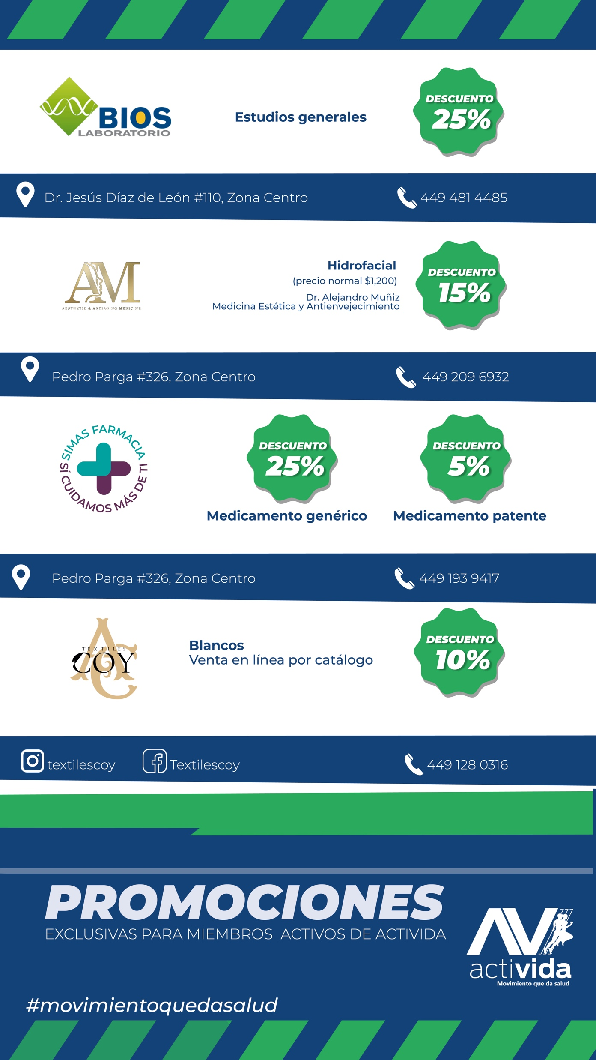
DESCUENTOS

Slide 55
DISEÑO SUDADERA Y ROMPE VIENTOS

